Slide 1
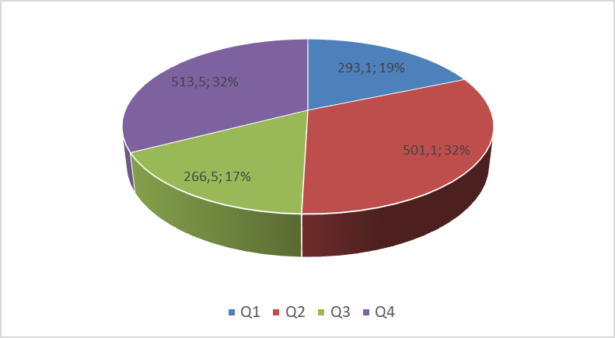
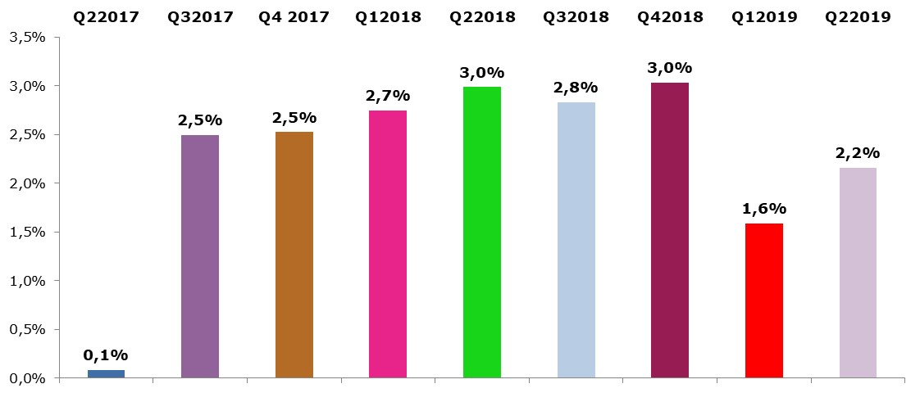
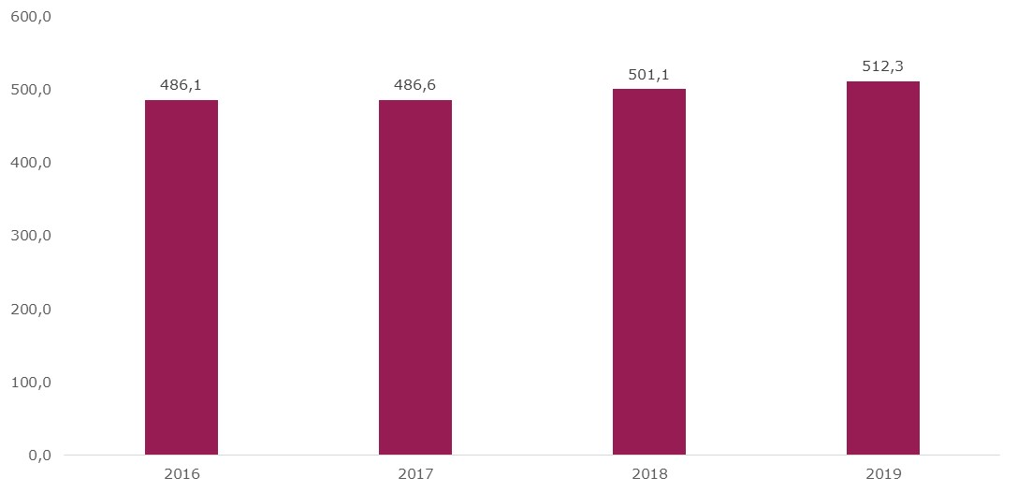








Čisté investice do
rozhlasové reklamy
07. 8. 2019

Slide 2

Čisté investice do rozhlasové reklamy
Cíle a metodologie:
Pravidelný odhad s kvartální periodicitou
Zachycení národních i regionálních investic
Monitoring „neumí“ čisté investice
Pravidelná přidaná hodnota v rámci setkání nad výstupy Radioprojektu
Metodické rozdíly oproti monitoringu:
Založeno na expertním odhadu členů RS SKMO tj. údaje z ČRO, RH (RRM+MMS), RUS
Čisté investice = objem v ceníkových cenách
mínus slevy
mínus bartery
Nejsou odečteny bonusy agentur, zastupitelství či obchodníků
Založeno na fakturovaných objemech, nikoli odvysílaných

Slide 3
Objem Q2 posledních let (mil. Kč a %)
V prvním čtvrtletí (Q2 2019) představují čisté investice do reklamy na rádiích v ČR objem cca 512,3 mil. Kč. To je meziročně nárůst o 11,2 mil. Kč.
Investicím se meziročně dařilo nejvíce v dubnu, slabší byl úplný závěr června.
Q2 je obvykle tržebně nejsilnějším kvartálem roku.

Slide 4
Meziroční tempo růstu - čtvrtletí (%)
Trh rozhlasové reklamy v Q2 2019 rostl meziročně tempem 2,2%.

Slide 5
Segmenty Q2 a výhled Q3
Rostoucí sektory v Q2 2019 | Klesající sektory v Q2 2019
Nákupní střediska | Kasina sázky loterie
Prodejci dětského vybavení | Pneumatiky
Sportovní oděvy | Tisk
Vzdělávání | Potřeby pro kutily, hobby
Koncerty a festivaly
Agentury vs přímý byznys v Q2
Výrazně rychleji rostly investice přímých zadavatelů, zpomalil růst poptávky mediálních agentur.
Očekávání růstu pro Q3 2019 | Očekávání poklesu pro Q3 2019
Prodejci elektro | Oděvy
Logistika | Pneu
FMCG
Finance, pojišťovny
Státní správa
Výhled pro Q3
Relativně dobrý začátek prázdnin (meziroční růst v červenci). Mírně slabší očekávání v srpnu, zatím optimistický výhled na září.

